Slide 1
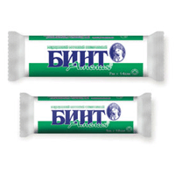
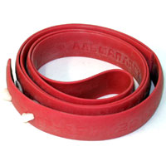
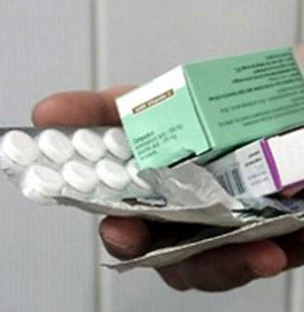
Засоби надання першої медичної допомоги
Для надання першої медичної допомоги можна використовувати такі засоби:
ДЕЯКІ
МЕДИКАМЕНТИ
БИНТ
ДЖГУТ

Slide 2
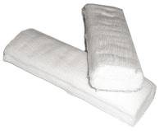
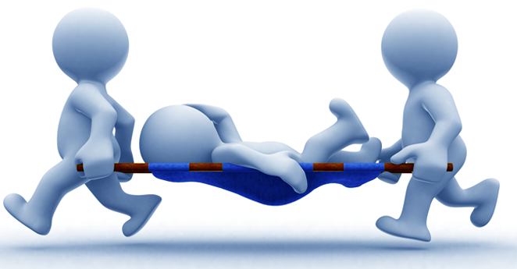
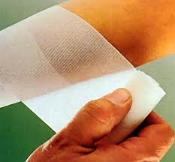
- смужка тканини (марлі, полотна, полотна, фланелі),
використовується для перев'язки ран, накладення пов'язки,
переплетення книжок.
Колір: білий.
Розміри: 5м х 5см, 5м х 6см, 5м х 7см, 5м х 10см,
7м х 5см, 7м х 7см, 7м х 10см, 7м х 14см, 10м х 16см.
Структура медичного бинта полягає в складному переплетенні
бавовняних ниток. Тканина бинта складається з двох
переплетених систем ниток, розташованих взаємно
перпендикулярно. Систему ниток, що йдуть уздовж тканини,
називають основою, а систему ниток, розташованих поперек
тканини, - утком. Відповідні нитки називають основними і
утоковими.
БИНТ

Slide 3
Засоби надання першої медичної допомоги
Для надання першої медичної допомоги можна використовувати такі засоби:
ДЕЯКІ
МЕДИКАМЕНТИ
БИНТ
ДЖГУТ

Slide 4
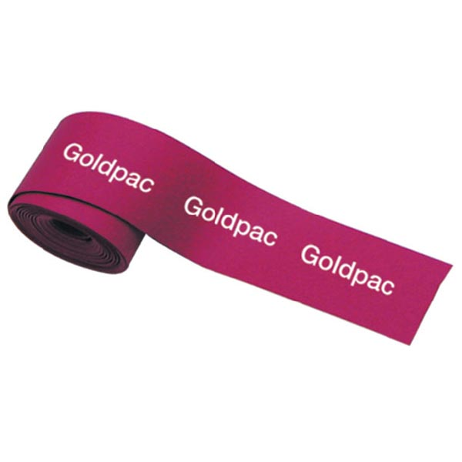
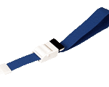
- засіб для тимчасової зупинки кровотечі з судин
шляхом колового перетискання кінцівки та стискання її
тканин. Джгут застосовують і для знекровлення тканин при
операціях на пальці, кисті та стопі, ампутаціях кінцівок та ін.
Для стискання венозних судин джгут накладають при
венепункціях і з метою регіонарної внутрішньокісткової
та внутрішньовенної анестезії.
ДЖГУТ

Slide 5
Засоби надання першої медичної допомоги
Для надання першої медичної допомоги можна використовувати такі засоби:
ДЕЯКІ
МЕДИКАМЕНТИ
БИНТ
ДЖГУТ

Slide 6
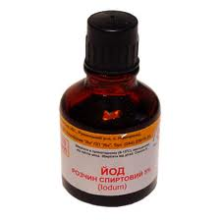
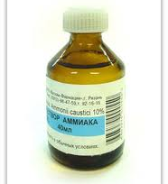
При наданні першої медичної допомоги використовують
деякі медикаменти – розчин йоду спиртовий 5% у ампулах
чи у флаконі, 1...2% спиртовий розчин брильянтового
зеленого у флаконі, валідол у пігулках, настойка валеріани,
нашатирний спирт в ампулах, гідрокарбонат натрію (сода
харчова) у пігулках або порошку, вазелін і ін. Для особистої
профілактики поразок радіоактивними, отруйними
речовинами і бактеріальними засобами у осередках поразки
використовується аптечка індивідуальна.
ДЕЯКІ
МЕДИКАМЕНТИ

Slide 7
Засоби надання першої медичної допомоги
Для надання першої медичної допомоги можна використовувати такі засоби:
ДЕЯКІ
МЕДИКАМЕНТИ
БИНТ
ДЖГУТ

